Slide 2
Apocalypse 12:1
Un grand signe parut
dans le ciel :
une femme enveloppée
du soleil,
la lune sous ses pieds,
et une couronne
de douze étoiles sur sa tête.

Slide 3
Apocalypse 12:2
Elle était enceinte,
et elle criait,
étant en travail
et dans les douleurs
de l’enfantement.

Slide 5
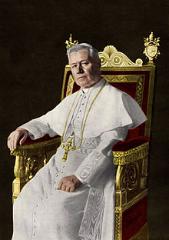
Pape Pius X (1903-1914)

Slide 6
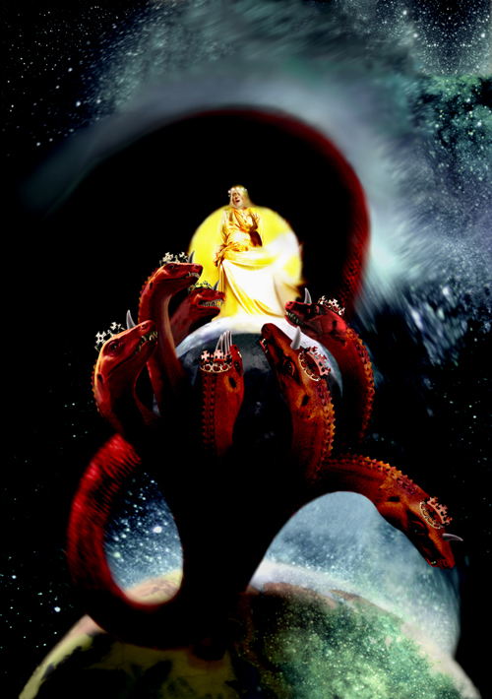
Apocalypse 12:4
Le dragon se tint
devant la femme
qui allait enfanter,
afin de dévorer
son enfant,
lorsqu’elle aurait enfanté.

Slide 7
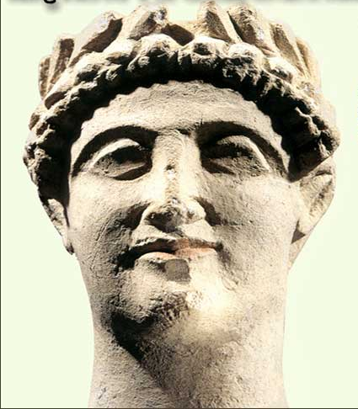
Le roi Hérode le Grand (37-4 av. J.-C.)

Slide 11
Esaïe 54:1
Réjouis-toi, stérile, toi qui n’enfantes plus ! Fais éclater ton allégresse et ta joie,
toi qui n’as plus de douleurs !
Car les fils de la délaissée
seront plus nombreux
que les fils de celle qui est mariée,
dit l’Éternel.

Slide 12
Esaïe 54:5
Car ton créateur est ton époux :
L’Éternel des armées est son nom ;
Et ton rédempteur est le Saint d’Israël :
Il se nomme Dieu de toute la terre ;

Slide 13
Esaïe 54:6
Car l’Éternel te rappelle
comme une femme délaissée
et au cœur attristé,
Comme une épouse de la jeunesse
qui a été répudiée,
dit ton Dieu.

Slide 14
Osée 2:2
Plaidez, plaidez contre votre mère,
car elle n’est point ma femme,
et je ne suis point son mari !
Qu’elle ôte de sa face ses prostitutions,
et de son sein ses adultères !

Slide 15
Osée 2:3
Sinon, je la dépouille à nu,
je la mets comme au jour de sa naissance, je la rends semblable à un désert,
à une terre aride,
et je la fais mourir de soif ;

Slide 16
Osée 2:4
et je n’aurai pas pitié de ses enfants,
car ce sont des enfants de prostitution.

Slide 17
Osée 2:5
Leur mère s’est prostituée,
celle qui les a conçus s’est déshonorée, car elle a dit : J’irai après mes amants,
qui me donnent mon pain et mon eau,
ma laine et mon lin,
mon huile et ma boisson.

Slide 18
Esaïe 26:17
Comme une femme enceinte,
sur le point d’accoucher,
Se tord et crie au milieu de ses douleurs, Ainsi avons-nous été,
loin de ta face, ô Éternel !

Slide 19
Esaïe 26:18
Nous avons conçu,
nous avons éprouvé des douleurs

Slide 20
Jérémie 4:31
J’entends des cris
comme ceux d’une femme en travail,
Des cris d’angoisse
comme dans un premier enfantement. C’est la voix de la fille de Sion

Slide 21
Michée 4:9
Pourquoi maintenant pousses-tu des cris ? … Pour que la douleur te saisisse
comme une femme qui accouche ?

Slide 22
Michée 4:10
Fille de Sion, souffre et gémis
comme une femme qui accouche !

Slide 23
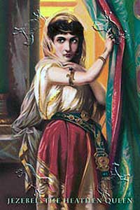
Apocalypse 2:20
Ce que j’ai contre toi, c’est que tu laisses la femme Jézabel, qui se dit prophétesse, enseigner et séduire mes serviteurs,
pour qu’ils se livrent à l’impudicité et qu’ils mangent des viandes sacrifiées aux idoles.

Slide 24
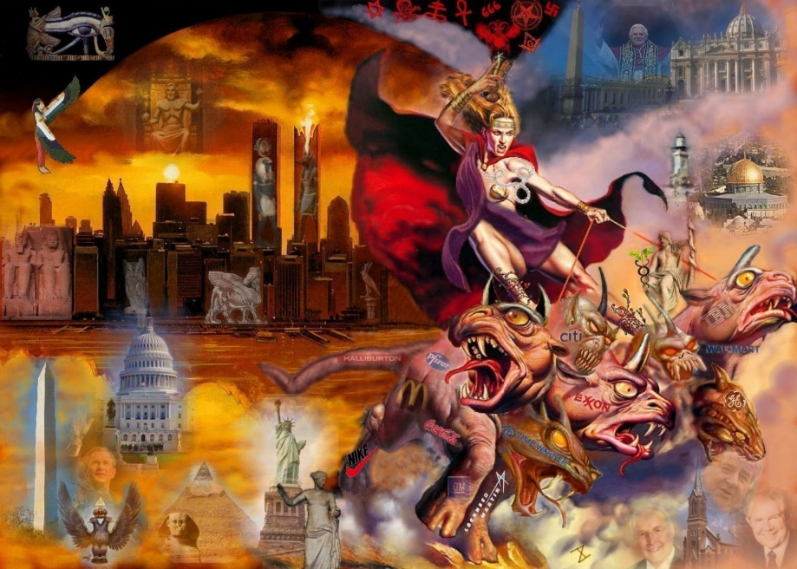
Apocalypse 17:1
Un des sept anges qui tenaient
les sept coupes vint, et il m’adressa
la parole, en disant : Viens, je te montrerai le jugement de la grande prostituée
qui est assise sur les grandes eaux.

Slide 25
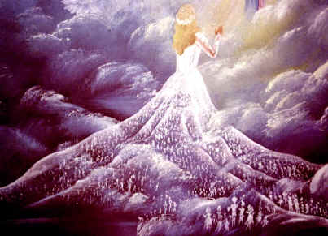
Apocalypse 19:17
Réjouissons-nous et soyons
dans l’allégresse, et donnons-lui gloire ; car les noces de l’agneau sont venues,
et son épouse s’est préparée

Slide 26
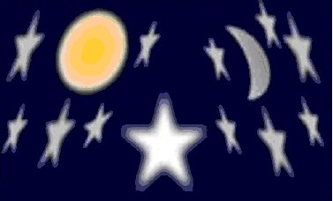
Genèse 37:9
Il eut encore un autre songe,
et il le raconta à ses frères.
Il dit : J’ai eu encore un songe !
Et voici, le soleil, la lune et onze étoiles se prosternaient devant moi.

Slide 27
Genèse 37:10
Il le raconta à son père et à ses frères. Son père le réprimanda, et lui dit :
Que signifie ce songe que tu as eu ? Faut-il que nous venions, moi, ta mère et tes frères, nous prosterner en terre devant toi ?

Slide 28
Genèse 37:11
Ses frères eurent de l’envie contre lui, mais son père garda le souvenir
de ces choses.

Slide 29
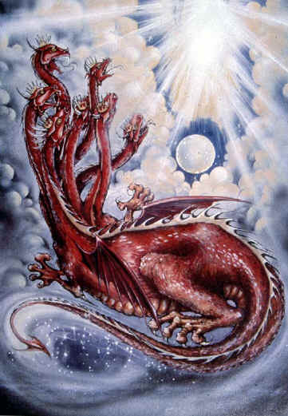
Apocalypse 12:3
Un autre signe parut
encore dans le ciel ;
et voici, c’était
un grand dragon rouge,
ayant sept têtes
et dix cornes,
et sur ses têtes
sept diadèmes.

Slide 30
Apocalypse 12:4
Sa queue entraînait
le tiers des étoiles du ciel,
et les jetait sur la terre.
Le dragon se tint
devant la femme
qui allait enfanter,
afin de dévorer son enfant,
lorsqu’elle aurait enfanté.

Slide 31
Apocalypse 12:9
Il fut précipité,
le grand dragon,
le serpent ancien,
appelé le diable et Satan,
celui qui séduit
toute la terre,
il fut précipité sur la terre,
et ses anges
furent précipités avec lui.

Slide 32
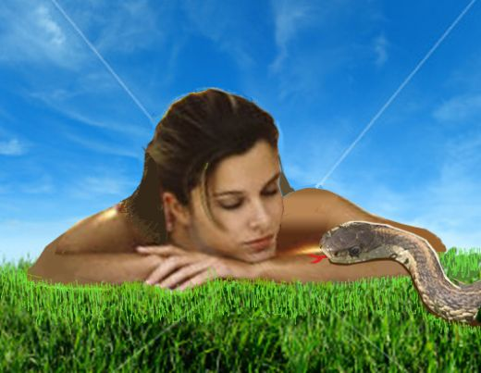
Apocalypse 12:9
Il fut précipité,
le grand dragon,
le serpent ancien,
appelé le diable et Satan,
celui qui séduit
toute la terre,
il fut précipité sur la terre,
et ses anges
furent précipités avec lui.
Genèse 3:1-13

Slide 33
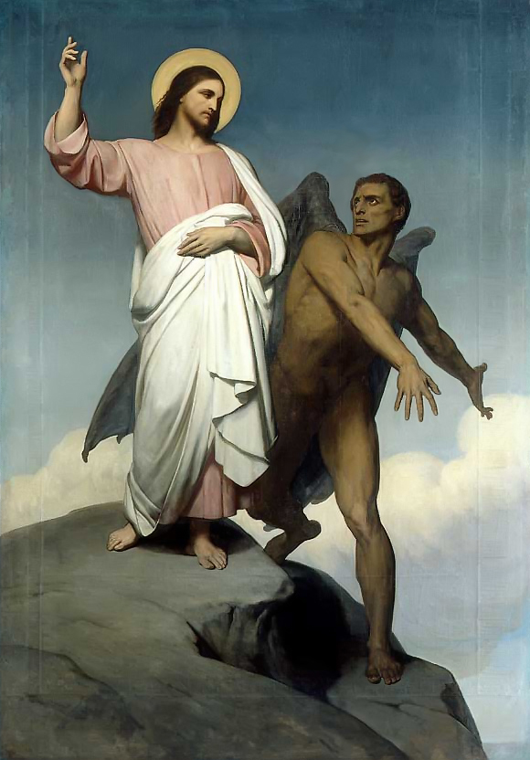
Apocalypse 12:9
Il fut précipité,
le grand dragon,
le serpent ancien,
appelé le diable et Satan,
celui qui séduit
toute la terre,
il fut précipité sur la terre,
et ses anges
furent précipités avec lui.
Matthieu 4:1-11

Slide 34
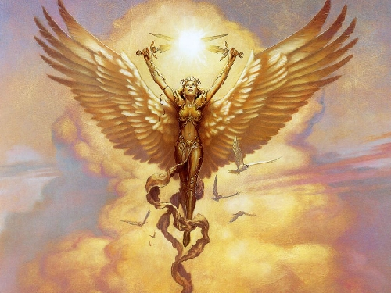
Apocalypse 12:9
Il fut précipité,
le grand dragon,
le serpent ancien,
appelé le diable et Satan,
celui qui séduit
toute la terre,
il fut précipité sur la terre,
et ses anges
furent précipités avec lui.
2 Corinthiens 11:14
Satan lui-même
se déguise
en ange de lumière.

Slide 35
Apocalypse 12:3
C’était
un grand dragon rouge,
ayant sept têtes
et dix cornes,
et sur ses têtes
sept diadèmes.

Slide 36
Apocalypse 17:9-10
Les sept têtes
sont sept montagnes,
sur lesquelles la femme
est assise.
Ce sont aussi sept rois

Slide 37
Ephésiens 2:2
… le prince
de la puissance
de l’air

Slide 38
Apocalypse 19:12
Sur sa tête
étaient plusieurs diadèmes

Slide 39
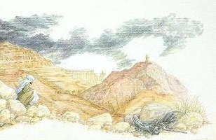
Luc 4:5
Le diable … montra (à Jésus) en un instant tous les royaumes de la terre

Slide 40
Luc 4:6
et lui dit : Je te donnerai
toute cette puissance,
et la gloire de ces royaumes ;
car elle m’a été donnée,
et je la donne à qui je veux.

Slide 41
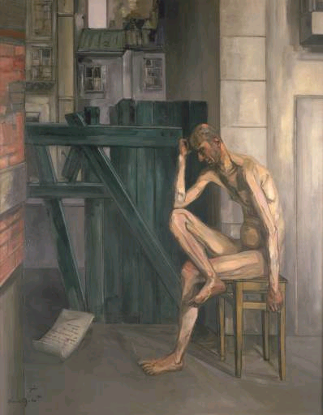
Job 1:12
L’Éternel dit à Satan :
Voici, tout ce qui lui appartient,
je te le livre ; seulement,
ne porte pas la main sur lui.

Slide 42
Apocalypse 12:3
Un autre signe parut
encore dans le ciel

Slide 43
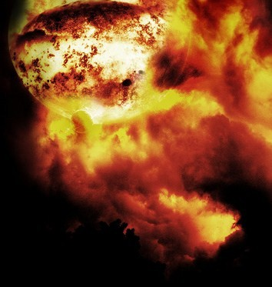
Apocalypse 12:7
Et il y eut guerre
dans le ciel

Slide 44
Ephésiens 6:12
Nous n’avons pas à lutter contre la chair et le sang, mais contre les dominations, contre les autorités, contre les princes de ce monde de ténèbres,
contre les esprits méchants
dans les lieux célestes.

Slide 45
Apocalypse 12:4
Sa queue entraînait
le tiers des étoiles du ciel,
et les jetait sur la terre.

Slide 46
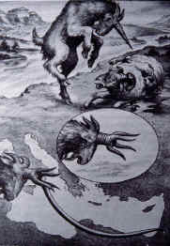
Daniel 8:9
De l’une (des 10 cornes) sortit une petite corne

Slide 47
Daniel 8:10
Elle s’éleva
jusqu’à l’armée des cieux, elle fit tomber à terre
une partie de cette armée et des étoiles,
et elle les foula.

Slide 48
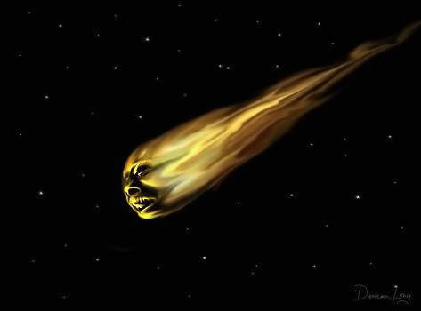
Luc 10:18
Je voyais Satan tomber du ciel comme un éclair.

Slide 49
Esaie 14:12
Te voilà tombé du ciel,
Astre brillant, fils de l'aurore ! Tu es abattu à terre,
Toi, le vainqueur
des nations !

Slide 50
Esaie 14:13
Tu disais en ton cœur :
Je monterai au ciel,
J'élèverai mon trône
au-dessus des étoiles de Dieu ; Je m'assiérai sur la montagne de l'assemblée,
À l'extrémité du septentrion ;

Slide 51
Esaie 14:14
Je monterai
sur le sommet des nues,
Je serai semblable
au Très-Haut.

Slide 52
Esaie 14:15
Mais tu as été précipité
dans le séjour des morts,
Dans les profondeurs
de la fosse.

Slide 53
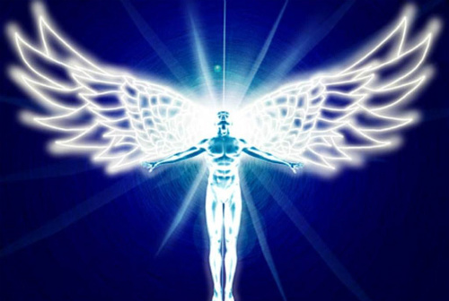
Ezékiel 28:12
Tu mettais le sceau
à la perfection,
Tu étais plein de sagesse,
parfait en beauté.

Slide 54
Ezékiel 28:13
Tu étais en Éden, le jardin de Dieu ;
Tu étais couvert de toute espèce
de pierres précieuses, de sardoine, de topaze, de diamant, de chrysolithe,
d'onyx, de jaspe, de saphir, d'escarboucle, d'émeraude, et d'or ; Tes tambourins et tes flûtes étaient à ton service,
Préparés pour le jour où tu fus créé.

Slide 55
Ezékiel 28:14
Tu étais un chérubin protecteur,
aux ailes déployées ;
Je t'avais placé et tu étais
sur la sainte montagne de Dieu ;
Tu marchais au milieu
des pierres étincelantes.

Slide 56
Ezékiel 28:15
Tu as été intègre dans tes voies,
Depuis le jour où tu fus créé
Jusqu'à celui où l'iniquité
a été trouvée chez toi.

Slide 57
Ezékiel 28:16
Par la grandeur de ton commerce
Tu as été rempli de violence, et tu as péché ; Je te précipite de la montagne de Dieu,
Et je te fais disparaître, chérubin protecteur, Du milieu des pierres étincelantes.

Slide 58
Ezékiel 28:17
Ton cœur s'est élevé à cause de ta beauté, Tu as corrompu ta sagesse par ton éclat ;
Je te jette par terre,
Je te livre en spectacle aux rois.

Slide 59
Ezékiel 28:18
Par la multitude de tes iniquités,
Par l'injustice de ton commerce,
Tu as profané tes sanctuaires ;
Je fais sortir du milieu de toi
un feu qui te dévore,
Je te réduis en cendre
sur la terre, Aux yeux de tous
ceux qui te regardent.

Slide 60
Ezékiel 28:19
Tous ceux qui te connaissent
parmi les peuples
Sont dans la stupeur à cause de toi ;
Tu es réduit au néant,
tu ne seras plus à jamais !

Slide 61
Egypte
Assyrie
Babylone
Médo-Perse
Grèce
Rome
Civilisation moderne

Slide 62
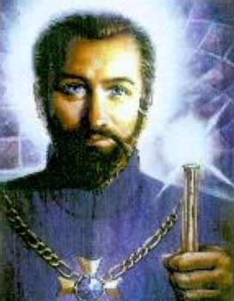
Daniel 9:27
Il fera une solide alliance avec plusieurs
pour une semaine

Slide 63
Daniel 9:27
durant la moitié de la semaine il fera cesser le sacrifice
et l’offrande ; le dévastateur commettra les choses
les plus abominables,
jusqu’à ce que la ruine
et ce qui a été résolu fondent sur le dévastateur.

Slide 64
Matthieu 24:15
C’est pourquoi, lorsque vous verrez l’abomination de la désolation,
dont a parlé le prophète Daniel,
établie en lieu saint,
- que celui qui lit fasse attention ! -

Slide 65
Matthieu 24:16
alors, que ceux qui seront en Judée fuient dans les montagnes ;

Slide 66
Matthieu 24:17
que celui qui sera sur le toit
ne descende pas pour prendre
ce qui est dans sa maison ;

Slide 67
Matthieu 24:18
et que celui qui sera dans les champs
ne retourne pas en arrière
pour prendre son manteau.

Slide 68
Matthieu 24:19
Malheur aux femmes
qui seront enceintes
et à celles qui allaiteront
en ces jours-là !

Slide 69
Matthieu 24:20
Priez pour que votre fuite
n’arrive pas en hiver,
ni un jour de sabbat.

Slide 70
Matthieu 24:21
Car alors, la détresse sera si grande
qu’il n’y en a point eu de pareille
depuis le commencement du monde jusqu’à présent,
et qu’il n’y en aura jamais.

Slide 71
Matthieu 24:22
Et, si ces jours n’étaient abrégés, personne ne serait sauvé ;
mais, à cause des élus,
ces jours seront abrégés.

Slide 73
Daniel 11:41
Il entrera dans le plus beau
des pays,
et plusieurs succomberont ; mais Sedom, Moab,
et les principaux des enfants d’Ammon seront délivrés
de sa main.

Slide 74
Petra

Slide 76
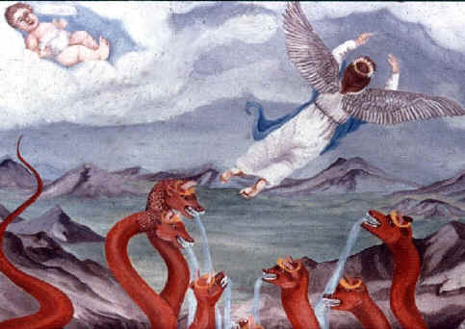
Apocalypse 12:5
Elle enfanta
un fils, qui doit paître toutes les nations avec
une verge de fer. Et son enfant fut enlevé vers Dieu et vers son trône.

Slide 77
Apocalypse 12:6
Et la femme s’enfuit dans le désert, où elle avait un lieu préparé par Dieu, afin qu’elle y fût nourrie pendant mille deux cent soixante jours.

Slide 78
Matthieu 24:15
Lorsque vous verrez
l’abomination de la désolation,
dont a parlé le prophète Daniel,
établie en lieu saint,
- que celui qui lit fasse attention ! -

Slide 79
Matthieu 24:16
alors, que ceux qui seront en Judée
fuient dans les montagnes ;

Slide 80
Matthieu 24:17
que celui qui sera sur le toit
ne descende pas pour prendre
ce qui est dans sa maison ;

Slide 81
Matthieu 24:18
et que celui qui sera dans les champs
ne retourne pas en arrière
pour prendre son manteau.

Slide 82
Matthieu 24:19
Malheur aux femmes qui seront enceintes et à celles qui allaiteront en ces jours-là !

Slide 83
Matthieu 24:20
Priez pour que votre fuite n’arrive pas
en hiver, ni un jour de sabbat.

Slide 84
Matthieu 24:21
Car alors, la détresse sera si grande
qu’il n’y en a point eu de pareille
depuis le commencement du monde jusqu’à présent,
et qu’il n’y en aura jamais.

Slide 85
Matthieu 24:22
Et, si ces jours n’étaient abrégés, personne ne serait sauvé ;
mais, à cause des élus,
ces jours seront abrégés.

Slide 86
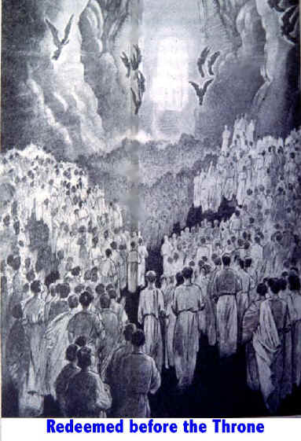
Apocalypse 7:4
Et j’entendis le nombre de ceux qui avaient été marqués du sceau,
cent quarante-quatre mille,
de toutes les tribus
des fils d’Israël

Slide 87
Apocalypse 14:3
Et ils chantent un cantique nouveau devant le trône,
et devant les quatre êtres vivants et les vieillards.
Et personne ne pouvait apprendre le cantique,
si ce n'est les cent quarante-quatre mille, qui avaient
été rachetés de la terre.

Slide 88
2 Thessaloniciens 3:3
Le Seigneur est fidèle,
il vous affermira
et vous préservera du malin.

Slide 89
Romains 8:37
Dans toutes ces choses
nous sommes plus que vainqueurs par celui qui nous a aimés.

Slide 90
Romains 8:38
Car j’ai l’assurance que
ni la mort ni la vie, ni les anges
ni les dominations, ni les choses présentes ni les choses à venir,
ni les puissances,

Slide 91
Romains 8:39
ni la hauteur, ni la profondeur,
ni aucune autre créature
ne pourra nous séparer
de l’amour de Dieu
manifesté en Jésus-Christ
notre Seigneur.

Slide 92
2 Corinthiens 1:10
C’est lui qui nous a délivrés
et qui nous délivrera
d’une telle mort,
lui de qui nous espérons
qu’il nous délivrera encore

Slide 93
Apocalypse 3:10
Parce que tu as gardé
la parole de la persévérance en moi, je te garderai aussi
à l’heure de la tentation
qui va venir sur le monde entier, pour éprouver les habitants
de la terre.

Slide 94
Jean 10:28
Je leur donne la vie éternelle ;
et elles ne périront jamais,
et personne ne les ravira de ma main.

Slide 95
Jean 10:29
Mon Père, qui me les a données,
est plus grand que tous ;
et personne ne peut les ravir
de la main de mon Père.

Slide 96
2 Pierre 2:9
Le Seigneur sait délivrer
de l’épreuve les hommes pieux,
et réserver les injustes
pour être punis au jour du jugement

Slide 97
Apocalypse 12:7
Et il y eut guerre dans le ciel.
Michel et ses anges
combattirent contre le dragon.
Et le dragon et ses anges combattirent,

Slide 98
Apocalypse 12:8
mais ils ne furent pas les plus forts, et leur place ne fut plus trouvée
dans le ciel.

Slide 99
Apocalypse 12:9
Et il fut précipité, le grand dragon,
le serpent ancien, appelé le diable
et Satan, celui qui séduit
toute la terre, il fut précipité
sur la terre, et ses anges
furent précipités avec lui.

Slide 100
Ephésiens 6:12
Nous n’avons pas à lutter
contre la chair et le sang,
mais contre les dominations,
contre les autorités,
contre les princes de ce monde
de ténèbres, contre les esprits méchants dans les lieux célestes.

Slide 101
Apocalypse 12:7
Et il y eut guerre dans le ciel.
Michel et ses anges
combattirent contre le dragon.

Slide 102
Daniel 10:13
Le chef du royaume de Perse
m’a résisté vingt et un jours ;
mais voici, Micaël,
l’un des principaux chefs,
est venu à mon secours,
et je suis demeuré là
auprès des rois de Perse.

Slide 103
Daniel 10:21
Personne ne m’aide contre ceux-là, excepté Micaël

Slide 104
Jude 9
l’archange Michel, lorsqu’il contestait avec le diable et lui disputait le corps de Moïse, n’osa pas porter contre lui un jugement injurieux, mais il dit : Que le Seigneur te réprime !

Slide 105
Apocalypse 12:7
Michel et ses anges
combattirent contre le dragon.
Et le dragon et ses anges combattirent,

Slide 106
Apocalypse 12:8
mais ils ne furent pas les plus forts, et leur place ne fut plus trouvée
dans le ciel.

Slide 107
Apocalypse 12:9
Et il fut précipité, le grand dragon,
le serpent ancien, appelé le diable
et Satan, celui qui séduit
toute la terre, il fut précipité
sur la terre, et ses anges
furent précipités avec lui.

Slide 108
Apocalypse 12:10
Et j’entendis dans le ciel
une voix forte qui disait :
Maintenant le salut est arrivé,
et la puissance, et le règne de notre Dieu,
et l’autorité de son Christ ;
car il a été précipité, l’accusateur
de nos frères, celui qui les accusait
devant notre Dieu jour et nuit.

Slide 109
Apocalypse 12:11
Ils l’ont vaincu à cause du sang de l’agneau et à cause de la parole de leur témoignage, et ils n’ont pas aimé leur vie
jusqu’à craindre la mort.

Slide 110
Apocalypse 12:12
C’est pourquoi réjouissez-vous, cieux,
et vous qui habitez dans les cieux.

Slide 111
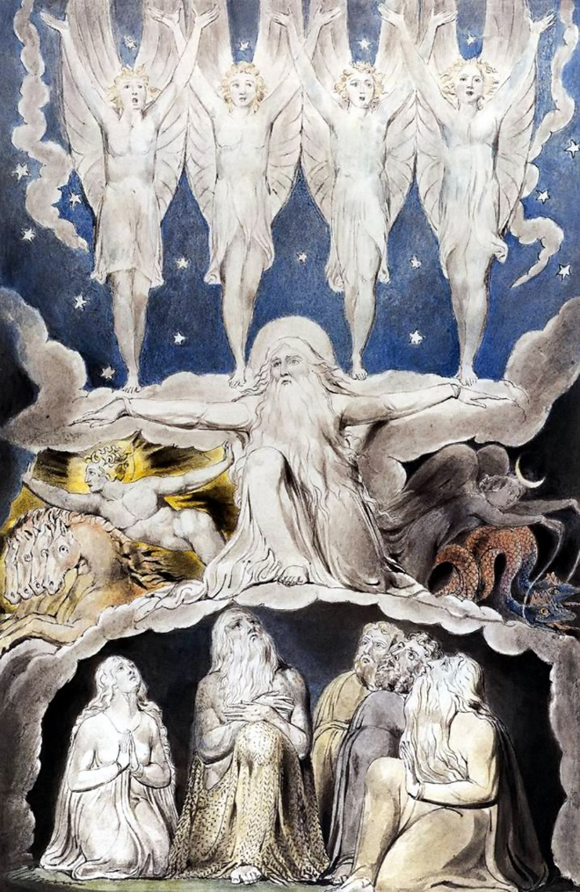
Job 1:6
Les fils de Dieu vinrent un jour
se présenter devant l’Éternel,
et Satan vint aussi
au milieu d’eux.

Slide 112
Job 1:8
L’Éternel dit à Satan :
As-tu remarqué
mon serviteur Job ?
Il n’y a personne
comme lui sur la terre ; c’est un homme intègre
et droit, craignant Dieu,
et se détournant du mal.

Slide 113
Job 1:9
Et Satan répondit
à l’Éternel :
Est-ce d’une manière désintéressée
que Job craint Dieu ?

Slide 114
Job 1:10
Ne l’as-tu pas protégé,
lui, sa maison,
et tout ce qui est à lui ?
Tu as béni l’œuvre
de ses mains,
et ses troupeaux
couvrent le pays.

Slide 115
Job 1:11
Mais étends ta main, touche à tout
ce qui lui appartient,
et je suis sûr
qu’il te maudit en face.

Slide 116
Zacharie 3:1
Il me fit voir Josué,
le souverain sacrificateur,
debout devant l’ange de l’Éternel,
et Satan qui se tenait à sa droite
pour l’accuser.

Slide 117
Apocalypse 12:11
Ils l’ont vaincu à cause du sang de l’agneau

Slide 118
1 Pierre 1:18
Ce n’est pas par des choses périssables, par de l’argent ou de l’or, que vous avez été rachetés de la vaine manière de vivre
que vous aviez héritée de vos pères,

Slide 119
1 Pierre 1:19
mais par le sang précieux de Christ,
comme d’un agneau sans défaut
et sans tache

Slide 120
Apocalypse 12:11
Ils l’ont vaincu … à cause de la parole
de leur témoignage

Slide 121
Romains 10:9
Si tu confesses de ta bouche
le Seigneur Jésus, et si tu crois
dans ton cœur que Dieu l’a ressuscité
des morts, tu seras sauvé.

Slide 122
Romains 10:10
Car c’est en croyant du cœur
qu’on parvient à la justice,
et c’est en confessant de la bouche
qu’on parvient au salut

Slide 123
Apocalypse 12:11
Ils l’ont vaincu … ils n’ont pas aimé leur vie jusqu’à craindre la mort.

Slide 124
Matthieu 10:22
Vous serez haïs de tous,
à cause de mon nom ;
mais celui qui persévérera jusqu’à la fin sera sauvé.

Slide 125
Apocalypse 3:11
Je viens bientôt. Retiens ce que tu as,
afin que personne ne prenne ta couronne.

Slide 126
Galates 6:9
Ne nous lassons pas de faire le bien ; car nous moissonnerons au temps convenable, si nous ne nous relâchons pas.

Slide 127
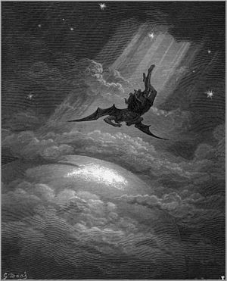
Apocalypse 12:12
Malheur à la terre et à la mer !
car le diable est descendu vers vous, animé d’une grande colère,
sachant qu’il a peu de temps.

Slide 128
Apocalypse 12:13
Quand le dragon vit qu’il avait été précipité sur la terre, il poursuivit la femme
qui avait enfanté l’enfant mâle.

Slide 129
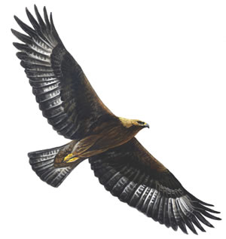
Apocalypse 12:14
Et les deux ailes du grand aigle
furent données à la femme,
afin qu’elle s’envolât au désert,
vers son lieu, où elle est nourrie un temps, des temps, et la moitié d’un temps,
loin de la face du serpent.

Slide 130
Apocalypse 12:15
Et, de sa bouche, le serpent lança de l’eau comme un fleuve derrière la femme,
afin de l’entraîner par le fleuve.

Slide 131
Apocalypse 12:16
Et la terre secourut la femme, et la terre ouvrit sa bouche et engloutit le fleuve
que le dragon avait lancé de sa bouche.

Slide 132
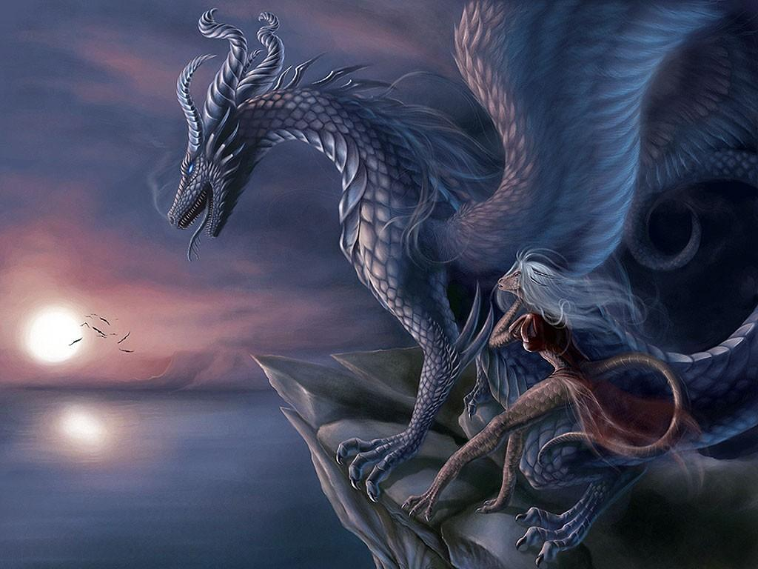
Apocalypse 12:17
Et le dragon fut irrité contre la femme,
et il s’en alla faire la guerre aux restes
de sa postérité, à ceux qui gardent
les commandements de Dieu
et qui ont le témoignage de Jésus.

Slide 133
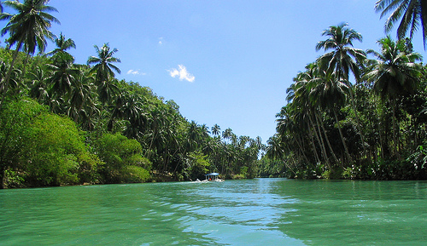
Esaïe 8:7
Voici, le Seigneur va faire monter
contre eux les puissantes
et grandes eaux du fleuve
Le roi d’Assyrie et toute sa gloire ;
Il s’élèvera partout au-dessus de son lit, Et il se répandra sur toutes ses rives ;

Slide 134
Esaïe 8:8
Il pénétrera dans Juda, il débordera
et inondera, Il atteindra jusqu’au cou.

Slide 135
Jérémie 46:7
Qui est celui qui s’avance comme le Nil,
Et dont les eaux sont agitées
comme les torrents ?

Slide 136
Jérémie 46:8
C’est l’Egypte.
Elle s’avance comme le Nil,
Et ses eaux sont agitées
comme les torrents.
Elle dit : Je monterai,
je couvrirai la terre,
Je détruirai les villes
et leurs habitants.

Slide 137
Daniel 11:40
Au temps de la fin … le roi du septentrion … s’avancera dans les terres,
se répandra comme un torrent
et débordera.

Slide 138
Apocalypse 12:14
Et les deux ailes du grand aigle
furent données à la femme,
afin qu’elle s’envolât au désert,
vers son lieu, où elle est nourrie un temps, des temps, et la moitié d’un temps,
loin de la face du serpent.

Slide 139
Apocalypse 12:16
Et la terre secourut la femme, et la terre ouvrit sa bouche et engloutit le fleuve
que le dragon avait lancé de sa bouche.

Slide 140
Exode 19:4
Vous avez vu ce que j'ai fait à l'Egypte, et comment je vous ai portés
sur des ailes d'aigle
et amenés vers moi.

Slide 141
Esaïe 40:31
ceux qui se confient en l'Éternel renouvellent leur force.
Ils prennent le vol comme les aigles ;
Ils courent, et ne se lassent point,
Ils marchent, et ne se fatiguent point.

Slide 142
Apocalypse 12:17
Et le dragon fut irrité contre la femme,
et il s’en alla faire la guerre aux restes
de sa postérité, à ceux qui gardent
les commandements de Dieu
et qui ont le témoignage de Jésus.

Slide 143
Apocalypse 12:18
Et il se tint sur le sable de la mer.

Slide 144
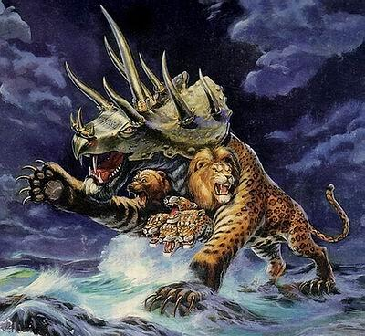
Apocalypse 13:1
Puis je vis monter de la mer une bête
qui avait dix cornes et sept têtes,
et sur ses cornes dix diadèmes,
et sur ses têtes des noms de blasphème.

Slide 145
Apocalypse 13:2
La bête que je vis était semblable
à un léopard ; ses pieds étaient
comme ceux d’un ours,
et sa gueule comme une gueule de lion. Le dragon lui donna sa puissance,
et son trône, et une grande autorité.

Slide 146
Apocalypse 13:3
Et je vis l’une de ses têtes
comme blessée à mort ;
mais sa blessure mortelle fut guérie.
Et toute la terre était dans l’admiration derrière la bête.

Slide 147
Apocalypse 13:4
Et ils adorèrent le dragon,
parce qu’il avait donné l’autorité à la bête ; ils adorèrent la bête, en disant :
Qui est semblable à la bête,
et qui peut combattre contre elle ?

Slide 148
Apocalypse 13:5
Et il lui fut donné une bouche
qui proférait des paroles arrogantes
et des blasphèmes ;
et il lui fut donné le pouvoir d’agir pendant quarante-deux mois.

Slide 149
Apocalypse 13:6
Et elle ouvrit sa bouche
pour proférer des blasphèmes contre Dieu, pour blasphémer son nom,
et son tabernacle,
et ceux qui habitent dans le ciel.

Slide 150
Apocalypse 13:7
Et il lui fut donné de faire la guerre
aux saints, et de les vaincre.
Et il lui fut donné autorité sur toute tribu, tout peuple, toute langue, et toute nation.

Slide 151
Apocalypse 13:8
Et tous les habitants de la terre l’adoreront, ceux dont le nom n’a pas été écrit
dès la fondation du monde
dans le livre de vie de l’agneau
qui a été immolé.

Slide 152
Apocalypse 13:9
Si quelqu’un a des oreilles, qu’il entende !

Slide 153
Apocalypse 13:10
Si quelqu’un mène en captivité,
il ira en captivité ;
si quelqu’un tue par l’épée,
il faut qu’il soit tué par l’épée.
C’est ici la persévérance et la foi des saints.

Slide 154
Apocalypse 13:3
Et je vis l’une de ses têtes
comme blessée à mort ;
mais sa blessure mortelle fut guérie.
Et toute la terre était dans l’admiration derrière la bête.

Slide 155
Apocalypse 17:5
Les eaux que tu as vues …
sont des peuples, des foules,
des nations, et des langues.

Slide 156
Apocalypse 13:1
Puis je vis monter de la mer une bête
qui avait dix cornes et sept têtes,
et sur ses cornes dix diadèmes,
et sur ses têtes des noms de blasphème.

Slide 157
Apocalypse 13:2
La bête que je vis était semblable
à un léopard ; ses pieds étaient
comme ceux d’un ours,
et sa gueule comme une gueule de lion.

Slide 158
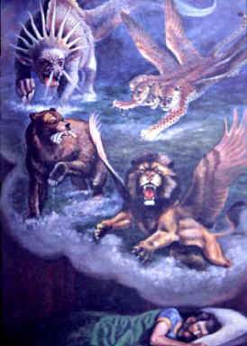
Daniel 7:4-7
Le premier était semblable à un lion …
un second animal était semblable à un ours …
un autre était semblable
à un léopard … Après cela … un quatrième animal, terrible, épouvantable
et extraordinairement fort

Slide 159
Apocalypse 13:3
Toute la terre était dans l’admiration derrière la bête.

Slide 160
Apocalypse 13:4
Et ils adorèrent le dragon,
parce qu’il avait donné l’autorité à la bête ; ils adorèrent la bête, en disant :
Qui est semblable à la bête,
et qui peut combattre contre elle ?

Slide 161
Exode 15:11
Qui est comme toi
parmi les dieux,
ô Éternel ?
Qui est comme toi magnifique en sainteté, Digne de louanges, Opérant des prodiges ?

Slide 162
Michée 7:18
Quel Dieu est semblable à toi, Qui pardonnes l’iniquité,
qui oublies les péchés
Du reste de ton héritage ?
Il ne garde pas sa colère
à toujours,
Car il prend plaisir
à la miséricorde.

Slide 163
Apocalypse 13:5
Et il lui fut donné une bouche
qui proférait des paroles arrogantes
et des blasphèmes ;
et il lui fut donné le pouvoir d’agir pendant quarante-deux mois.

Slide 164
Apocalypse 13:6
Et elle ouvrit sa bouche
pour proférer des blasphèmes contre Dieu, pour blasphémer son nom,
et son tabernacle,
et ceux qui habitent dans le ciel.

Slide 165
Daniel 7:25
Il prononcera
des paroles
contre le Très-Haut,
il opprimera
les saints du Très Haut

Slide 166
Lévitique 24:16
Celui qui blasphémera le nom de l’Éternel sera puni de mort : toute l’assemblée
le lapidera. Qu’il soit étranger ou indigène, il mourra, pour avoir blasphémé
le nom de Dieu.

Slide 167
1 Timothée 1:20
De ce nombre sont
Hyménée et Alexandre,
que j’ai livrés à Satan,
afin qu’ils apprennent
à ne pas blasphémer.

Slide 168
Apocalypse 13:7
Et il lui fut donné de faire la guerre
aux saints, et de les vaincre.
Et il lui fut donné autorité sur toute tribu, tout peuple, toute langue, et toute nation.

Slide 169
Apocalypse 13:8
Et tous les habitants de la terre l’adoreront, ceux dont le nom n’a pas été écrit
dès la fondation du monde
dans le livre de vie de l’agneau
qui a été immolé.

Slide 170
Daniel 12:1
En ce temps-là se lèvera Micaël,
le grand chef, le défenseur des enfants
de ton peuple ; et ce sera une époque
de détresse, telle qu’il n’y en a point eu de semblable depuis que les nations existent jusqu’à cette époque. En ce temps-là,
ceux de ton peuple qui seront trouvés inscrits dans le livre seront sauvés.

Slide 171
Luc 10:20
Ne vous réjouissez pas de ce que
les esprits vous sont soumis ;
mais réjouissez-vous de ce que vos noms sont écrits dans les cieux.

Slide 172
Apocalypse 3:5
Celui qui vaincra sera revêtu ainsi
de vêtements blancs ;
je n’effacerai point son nom du livre de vie, et je confesserai son nom devant
mon Père et devant ses anges.

Slide 173
Philippiens 4:3
Clément et mes autres
compagnons d’œuvre,
dont les noms sont dans le livre de vie.

Slide 174
Hébreux 12:22-23
Vous vous êtes approchés …
de l’assemblée des premiers-nés
inscrits dans les cieux

Slide 175
Apocalypse 21:27
il n’entrera que ceux qui sont écrits
dans le livre de vie de l’agneau.

Slide 176
Exode 32:33
L’Éternel dit à Moïse :
C’est celui qui a péché contre moi
que j’effacerai de mon livre.
X

Slide 177
Psaume 69:29
Qu’ils soient effacés du livre de vie,
Et qu’ils ne soient point inscrits
avec les justes !
X

Slide 178
Apocalypse 13:9
Si quelqu’un a des oreilles, qu’il entende !

Slide 179
Apocalypse 13:10
Si quelqu’un mène en captivité,
il ira en captivité ;
si quelqu’un tue par l’épée,
il faut qu’il soit tué par l’épée.
C’est ici la persévérance et la foi des saints.

Slide 180
Jérémie 15:2
Ainsi parle l’Éternel :
À la mort ceux qui sont pour la mort,
À l’épée ceux qui sont pour l’épée,
À la famine ceux qui sont pour la famine,
À la captivité ceux qui sont pour la captivité !

Slide 181
Matthieu 26:52
Tous ceux qui prendront l’épée
périront par l’épée.

Slide 182
Nombres 32:33
Vous péchez contre l’Éternel ;
sachez que votre péché vous atteindra.

Slide 183
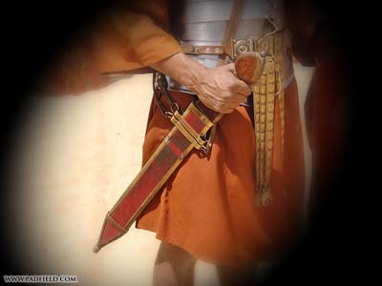
Matthieu 26:52
Tous ceux qui prendront l’épée périront par l’épée.

Slide 184
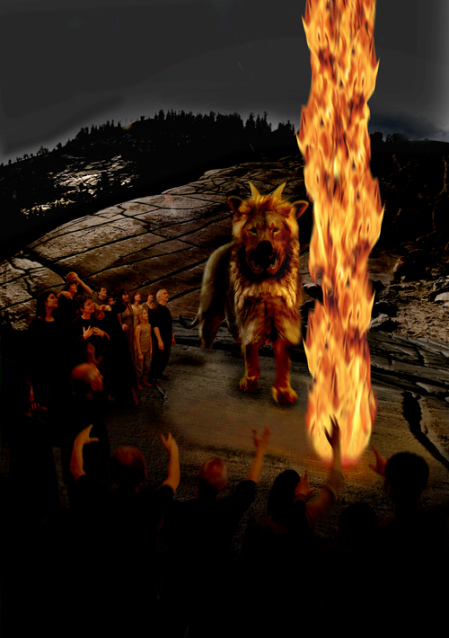
Apocalypse 13:11
Puis je vis monter
de la terre
une autre bête,
qui avait deux cornes semblables à celles d’un agneau,
et qui parlait
comme un dragon.

Slide 185
Apocalypse 13:12
Elle exerçait toute l’autorité de la première bête en sa présence,
et elle faisait que la terre et ses habitants adoraient la première bête, dont la blessure mortelle avait été guérie.

Slide 186
Apocalypse 13:13
Elle opérait
de grands prodiges, même jusqu’à faire descendre du feu du ciel sur la terre,
à la vue des hommes.

Slide 187
Apocalypse 13:14
Et elle séduisait les habitants de la terre par les prodiges qu’il lui était donné d’opérer en présence de la bête, disant aux habitants
de la terre de faire une image à la bête qui avait la blessure de l’épée et qui vivait.

Slide 188
Apocalypse 13:15
Et il lui fut donné d’animer l’image de la bête,
afin que l’image de la bête parlât, et qu’elle fît que
tous ceux qui n’adoreraient pas l’image de la bête fussent tués.

Slide 189
Apocalypse 13:16
Et elle fit que tous,
petits et grands,
riches et pauvres,
libres et esclaves,
reçussent une marque
sur leur main droite
ou sur leur front,

Slide 190
Apocalypse 13:17
et que personne
ne pût acheter ni vendre,
sans avoir la marque,
le nom de la bête
ou le nombre de son nom.

Slide 191
Apocalypse 13:18
C’est ici la sagesse.
Que celui qui a
de l’intelligence
calcule le nombre
de la bête.
Car c’est un nombre
d’homme, et son nombre
est six cent soixante-six.

Slide 192
2 Thessaloniciens 2:4
L’adversaire qui s’élève
au-dessus de tout
ce qu’on appelle Dieu
ou de ce qu’on adore,
jusqu’à s’asseoir
dans le temple de Dieu,
se proclamant lui-même Dieu

Slide 193
Jean 16:14
Il me glorifiera,
parce qu’il prendra
de ce qui est à moi,
et vous l’annoncera.

Slide 194
Apocalypse 13:12
Elle faisait que la terre et ses habitants adoraient la première bête, dont la blessure mortelle avait été guérie.

Slide 195
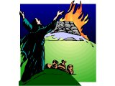
1 Rois 18:38
le feu de l’Éternel tomba,
et il consuma l’holocauste,
le bois, les pierres et la terre,
et il absorba l’eau qui était
dans le fossé.

Slide 196
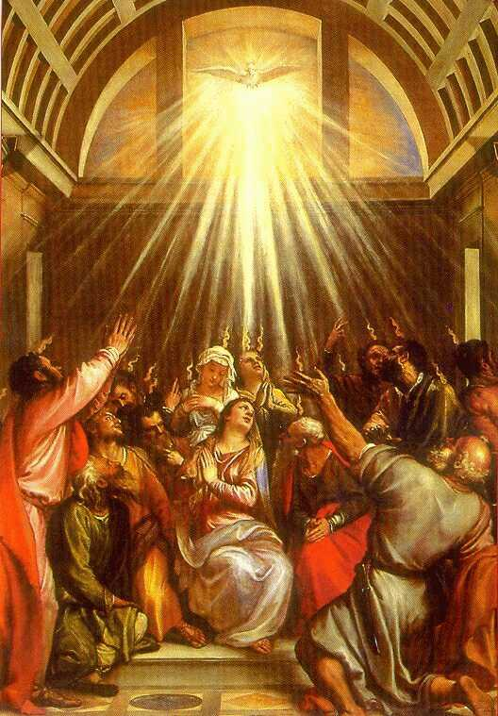
Actes 2:1,3
Le jour de la Pentecôte …
Des langues, semblables
à des langues de feu, leur apparurent, séparées les unes des autres,
et se posèrent sur chacun d’eux.

Slide 197
Apocalypse 13:13
Elle opérait
de grands prodiges, même jusqu’à faire descendre du feu du ciel sur la terre,
à la vue des hommes.

Slide 198
Jean 16:13
Quand le consolateur sera venu, l’Esprit de vérité,
il vous conduira
dans toute la vérité

Slide 199
Apocalypse 13:14
Et elle séduisait les habitants de la terre par les prodiges qu’il lui était donné d’opérer en présence de la bête, disant aux habitants
de la terre de faire une image à la bête qui avait la blessure de l’épée et qui vivait.

Slide 200
Ephésiens 1:13
En lui vous avez cru
et vous avez été scellés
du Saint-Esprit

Slide 201
Apocalypse 13:16
Et elle fit que tous,
petits et grands,
riches et pauvres,
libres et esclaves,
reçussent une marque
sur leur main droite
ou sur leur front,

Slide 202
Apocalypse 13:17
et que personne
ne pût acheter ni vendre,
sans avoir la marque

Slide 203
Apocalypse 3:12
J’écrirai sur lui le nom de mon Dieu,
et le nom de la ville de mon Dieu,
de la nouvelle Jérusalem qui descend
du ciel d’auprès de mon Dieu,
et mon nom nouveau.

Slide 204
Apocalypse 7:3
Ne faites point de mal à la terre,
ni à la mer, ni aux arbres,
jusqu’à ce que nous ayons marqué
du sceau le front des serviteurs
de notre Dieu.

Slide 205
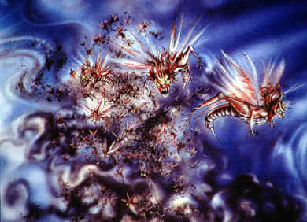
Apocalypse 9:4
Il leur fut dit de ne point faire de mal
à l’herbe de la terre, ni à aucune verdure,
ni à aucun arbre, mais seulement
aux hommes qui n’avaient pas
le sceau de Dieu sur le front.

Slide 206
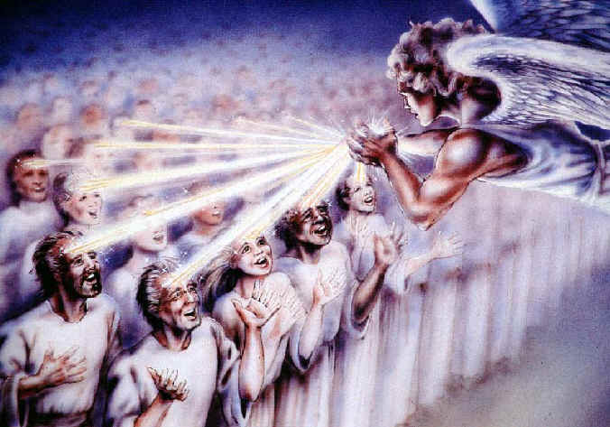
Apocalypse 14:1
Je regardai, et voici, l’agneau se tenait
sur la montagne de Sion, et avec lui
cent quarante-quatre mille personnes,
qui avaient son nom et le nom de son Père écrits sur leurs fronts.

Slide 207
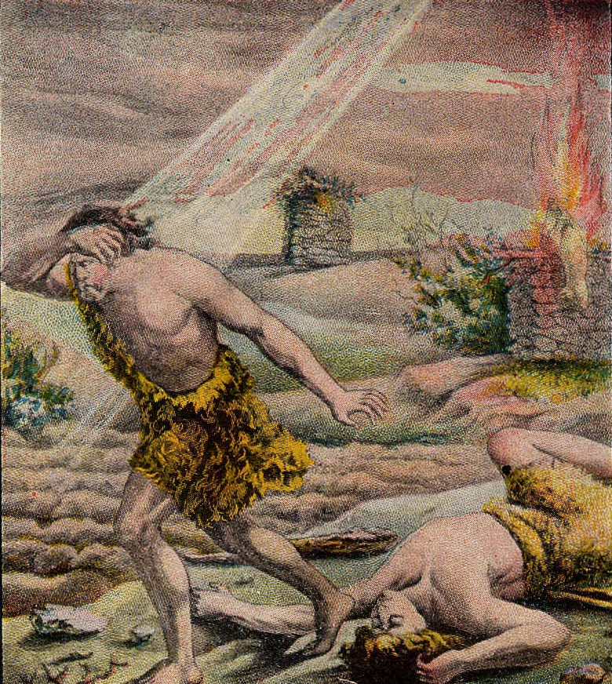
Genèse 4:15
L’Éternel mit
un signe sur Caïn pour que quiconque le trouverait
ne le tuât point.

Slide 208
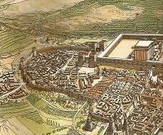
Ezékiel 9:4
L’Éternel lui dit :
Passe au milieu de la ville,
au milieu de Jérusalem,
et fais une marque sur le front des hommes qui soupirent
et qui gémissent à cause
de toutes les abominations
qui s’y commettent.

Slide 209
Apocalypse 3:12
Celui qui vaincra … j’écrirai sur lui
le nom de mon Dieu,
et le nom de la ville de mon Dieu,
de la nouvelle Jérusalem qui descend
du ciel d’auprès de mon Dieu,
et mon nom nouveau.

Slide 210
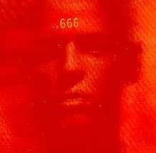
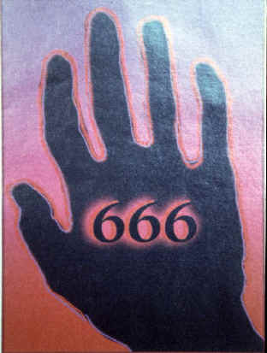
Apocalypse 13:17
Personne ne pût acheter
ni vendre,
sans avoir la marque,
le nom de la bête
ou le nombre de son nom.

Slide 211
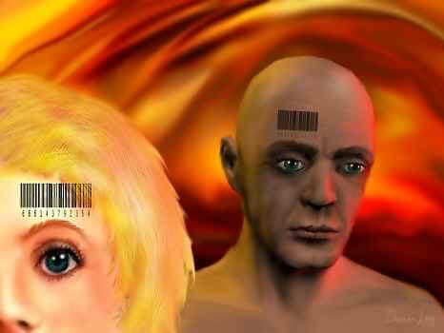
Apocalypse 13:9
Si quelqu’un adore la bête
et son image,
et reçoit une marque
sur son front
ou sur sa main,

Slide 212
Apocalypse 13:10
il boira, lui aussi, du vin de la fureur
de Dieu, versé sans mélange
dans la coupe de sa colère,
et il sera tourmenté
dans le feu et le soufre,
devant les saints anges
et devant l’agneau.

Slide 213
Apocalypse 13:18
C’est ici la sagesse.
Que celui qui a
de l’intelligence
calcule le nombre
de la bête.
Car c’est un nombre
d’homme, et son nombre
est six cent soixante-six.

Slide 214
CHIFFRES ROMAINS
I = 1
V = 5
X = 10
L = 50 DCLXVI = 666
C = 100
D = 500
M = 1.000

Slide 215
CHIFFRES GRECS
Alpha Α α (a) = 1
Beta Β β (b) = 2
Gamma Γ γ (g) = 3
Delta Δ δ (d) = 4
Epsilon Ε ε (e) = 5
Zeta Ζ ζ (z) = 7
Eta Η η (ê) = 8
Theta Θ θ (th) = 9
Iota Ι ι (i) = 10
Kappa Κ κ (k) = 20
Lambda Λ λ (l) = 30
Mu Μ μ (m) = 40
Nu Ν ν (n) = 50
Xi Ξ ξ (x) = 60
Omicron Ο ο (o) = 70
Pi Π π (p) = 80
Ro Ρ ρ (r) = 100
Sigma Σ σ (s) = 200
ς (s) = 6
Tau Τ τ (t) = 300
Upsilon Υ υ (u) = 400
Phi Φ φ (f) = 500
Chi Χ χ (ch) = 600
Psi Ψ ϕ (ps) = 700
Omega Ω ω (oo) = 800

Slide 216
WILLIAMS υιλλιαμς
W = 400
I = 10
L = 30
L = 30
I = 10
A = 1
M = 40
S = __6
527

Slide 217
Apocalypse 13:16
Et elle fit que tous,
petits et grands,
riches et pauvres,
libres et esclaves,
reçussent une marque
sur leur main droite
ou sur leur front,

